Slide 1

BAŞARIYA GÖTÜREN AİLE
OMÜ VAKFI ÖZEL ORTAOKULU
REHBER ÖĞRETMEN
NİHAL ÇİNKA AKMAN

Slide 2
İçerik
MOGES NEDİR? SİSTEM TANITIMI
BAŞARIYI ARTTIRMADA AİLEYE DÜŞEN GÖREVLER
ÖĞRENCİ KOÇLUK SİSTEMİ NEDİR, NASIL UYGULANIR?
OMÜ VAKFI TEOG HAZIRLIKLARI

Slide 3


Slide 4
2015-2016 Öğretim Yılında
8. sınıfta okuyan öğrenciler, Ortaöğretime (Liseye) yeni sınav sistemi olan MOGES ile yerleştirileceklerdir.

Slide 5

SINAVIN UYGULANACAĞI DERSLER
2015-2016 eğitim - öğretim yılından başlayarak 6 temel ders için 8. sınıfta öğretmen tarafından dönemsel olarak yapılan sınavlardan bir tanesi ortak olarak gerçekleştirilecek.
Ortak Değerlendirme Kapsamındaki Dersler
Türkçe
Matematik
Fen ve Teknoloji
Din Kültürü ve Ahlâk Bilgisi
T.C. İnkılap Tarihi ve Atatürkçülük
Yabancı Dil

Slide 6
DERSLERE GÖRE SINAVLAR NASIL GERÇEKLEŞTİRİLECEK?
Ortak yapılan sınavlar, her dönem 2 yazılısı olan derslerden birincisi, 3 yazılısı olan derslerden ise ikincisi olmak üzere, akademik takvime göre işlenen müfredatı kapsayacak şekilde yapılacak.
Ortak sınavlar iki okul gününe yayılarak yapılacak, o günlerde okullar tatil edilecek, ders yapılmayacak.
Sorular çoktan seçmeli (4 seçenekli) olacak.
Yanlış cevaplar doğru cevapları etkilemeyecek.
Sınavlarda A , B,C ve D diye dört kitapçık türü bulunacak.
Ortak sınavlarda öğrencilerden ücret alınmayacak.

Slide 7
TEOG SINAVLARININ TARİHLERİ
1.DÖNEM: Kasım ayının son haftası (25-26 Kasım)
2.DÖNEM: Nisan ayının son haftası (27-28 Nisan)
Tarihlerinde günde 3 sınav olmak üzere
2 günde ortak sınavlar yapılacaktır.

Slide 8
SINAVLARIN GÜNLERİ VE SAATLERİ
SINAV GÜNÜ | SAATİ | DERS | SINAV SÜRESİ
1.Oturum 25 Kasım Çarşamba | 09.00 | TÜRKÇE | 40 DAKİKA
 | 10.30 | MATEMATİK | 40 DAKİKA
 | 12.00 | DİN KÜLTÜRÜ | 40 DAKİKA
2.Oturum 26 Kasım Perşembe | 09.00 | FEN VE TEKNOLOJİ | 40 DAKİKA
 | 10.30 | İNKILAP TARİHİ | 40 DAKİKA
 | 12.00 | YABANCI DİL | 40 DAKİKA

Slide 9
MAZARET SINAVI UYARISI!
Geçerli bir mazereti sebebiyle ortak sınava giremeyen öğrenciler için önceden belirlenen bir hafta sonunda mazeret sınavı yapılacak.
Mazeret sınavı, belirlenen sınav merkezlerinde yapılacak.
Mazeret sınavı 1.dönem Aralık ayında yapılacaktır.
Mazeret sınavı 2.dönem Mayıs ayında yapılacaktır.

Slide 10
SINAV SONUÇLARI NE ZAMAN AÇIKLANACAK?
1.Dönem sınav sonuçları Ocak ayında açıklanacak.
2.Dönem sınav sonuçları Haziran ayında açıklanacak.

Slide 11
8.SINIFLARIN
PARASIZ YATILILIK VE BURSLULUK HAKKI
8. Sınıfta Parasız yatılılık ve bursluluk hakkından faydalanmayı arzu eden öğrenciler ek olarak Parasız yatılılık ve bursluluk sınavına (PYSB) tabii tutulmayacak, ortaöğretime yerleştirmeye esas puanı ile bu hakkı kazanıp kazanmadığı belli olacaktır.

Slide 12
TEOG’DA HANGİ DERSLERDEN KAÇ SORU SORULACAK VE SÜRELER NE KADAR OLACAK?
8. SINIF KONULARINDAN;
Türkçe (20 soru: 40 Dakika)
Matematik (20 soru: 40 Dakika)
Fen ve Teknoloji (20 soru: 40 Dakika)
T.C. İnkılap Tarihi (20 soru: 40 Dakika)
Yabancı Dil (20 soru: 40 Dakika)
Din Kültürü ve Ahlak Bilgisi (20 Soru: 40 Dakika)

Slide 13
ORTAK SINAV HANGİ KONULARI KAPSAYACAK?
Öğrenciler, birinci dönem girecekleri ortak sınavda sınav tarihine kadar işlemiş oldukları konulardan, ikinci dönem girecekleri ortak sınavda ise eğitim öğretim yılı başından itibaren işlemiş oldukları konulardan sorumlu olacaklardır.

Slide 14
ORTAK SINAVLAR NEREDE YAPILACAK?
Ortak sınavlara olağanüstü şartlar dışında öğrenciler kendi okullarında gireceklerdir.
Hastanede ve evde eğitim gören öğrencilerin sınavı hastanede ve evde yapılacaktır.

Slide 15
TEOG’DA DERSLERİN AĞIRLIKLARINI BELİRLEYEN STANDART PUAN KATSAYILARI
 | TÜRKÇE | MATEMATİK | FEN VE TEKNOLOJİ | SOSYAL BİLGİLER | YABANCI DİL | DİN KÜLTÜRÜ
TEOG AĞIRLIKLI PUAN | 4 | 4 | 4 | 2 | 2 | 2

Slide 16
2015 TEOG’DE PUANLAR NASIL HESAPLANACAK?

Slide 17
2015 TEOG’DE PUANLAR NASIL HESAPLANACAK?
TEOG Ortak Sınav Puanı 700
Yerleştirme Esas Puanı 500
üzerinden değerlendirilecektir.

Slide 18
YIL SONU BAŞARI PUANI
(YBP) NEDİR?
Yılsonu başarı puanı, not ile değerlendirilen tüm derslerin ağırlıklı yılsonu puanlarının o dersin haftalık ders saati sayısı ile çarpımının o sınıfa ait haftalık ders saatleri toplamına bölümünden elde edilen puanı ifade eder.
Puanlama, 6, 7, 8. sınıf düzeylerinde ayrı ayrı 100 tam puan üzerinden yapılacaktır.

Slide 19
AĞIRLIKLANDIRILMIŞ ORTAK SINAV PUANI NEDİR?
Ortak Sınavlar kapsamında, sınavı gerçekleştirilen derslerden alınan puanlar kendi ağırlık katsayıları ile çarpılacaktır. Çarpımların toplamından elde edilen değerin derslerin ağırlık katsayılarının toplamına bölünmesi suretiyle ağırlıklandırılmış ortak sınav puanı hesaplanacaktır.
Puanlama 700 tam puan üzerinden yapılacaktır.

Slide 20
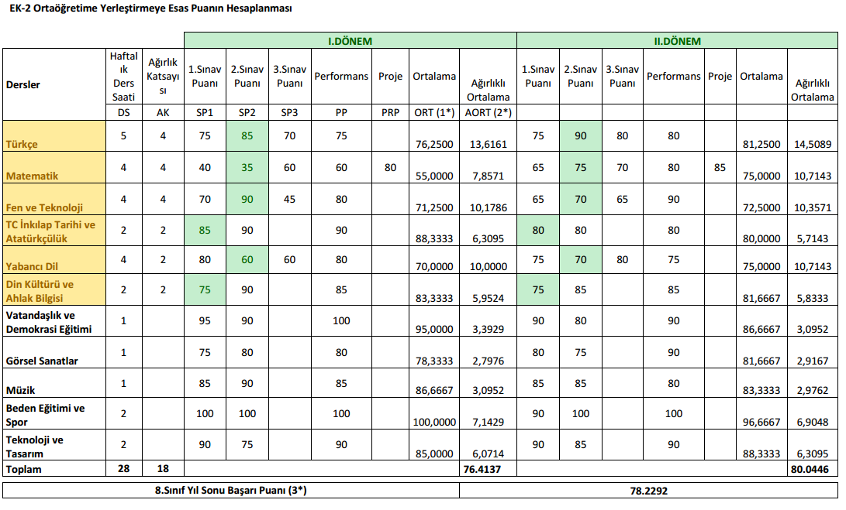
Ortaöğretime Yerleştirmede Esas
Alınacak Puanın Hesaplanması

Slide 21
ORTAÖĞRETİM YERLEŞTİRME PUANININ HESAPLANMASI (OYP)
Öğrencinin 6,7 ve 8. sınıf Yıl Sonu Başarı Puanlarının Toplamı ile
8.sınıf ağırlıklandırılmış ortak sınav (TEOG) puanının toplamının
ikiye bölünmesiyle elde edilen puandır.

Slide 22
Kısacası;
2015-2016
MOGES’de
OYP’yi (Liselere Yerleşme Puanını)
- Öğrencinin okul başarısı %30
- MOGES başarısı % 70 etkileyecek.

Slide 23
2015 OYP ÖRNEK HESAPLAMA
OYP: TEOG + 6. SINIF YBP + 7. SINIF YBP + 8. SINIF YBP
2
ÖRNEK:
6. Sınıf YBP: 98,000
7. Sınıf YBP: 100,000
8. Sınıf YBP: 95,000
8. Sınıf TEOG: 675,000 olan bir öğrencinin
OYP’si: 98+100+95+675=968
OYP= 968/2 = 484,000 olur.

Slide 24
ORTAÖĞRETİME YERLEŞTİRME NASIL OLACAK ?

Slide 25
ORTAÖĞRETİME YERLEŞTİRME
ÖĞRENCİLER, TERCİH DÖNEMİNDE 25 ADET OKUL TERCİHİ YAPABİLME HAKKINA SAHİPTİR VE BİR ANA TERCİH DÖNEMİ ÜÇ KEZ DE YEDEK TERCİH DÖNEMİ (HER NAKİL DÖNEMİNDE DE 3 OKUL SEÇME HAKKINA SAHİPTİR) OLAMK ÜZERE SON TAHLİLDE DE OKULLAR AÇILINCA HER AYIN SON HAFTASI OKULLAR ARASI YATAY GEÇİŞ HAKKINDAN YARARLANABİLMEKTEDİRLER.

Slide 26
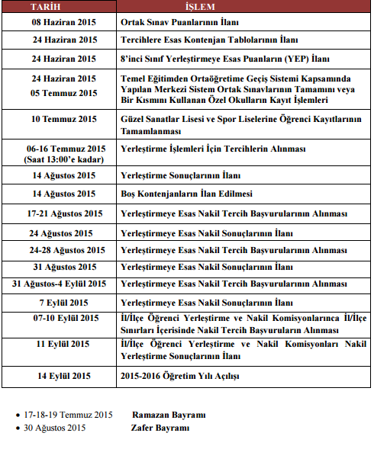

Slide 27
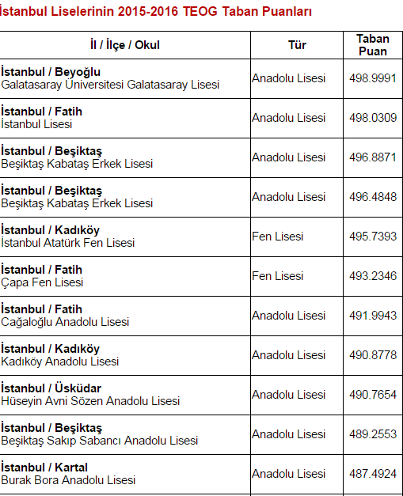

Slide 28
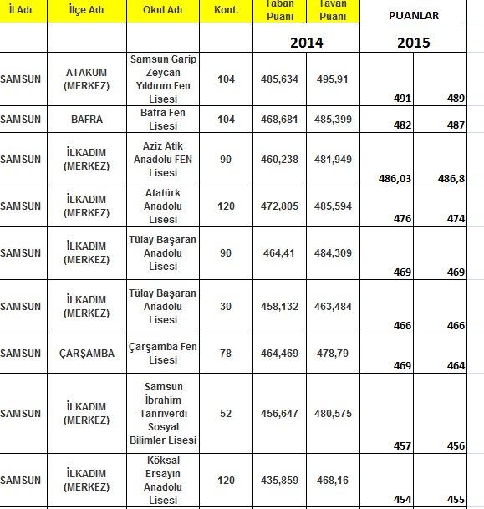

Slide 29
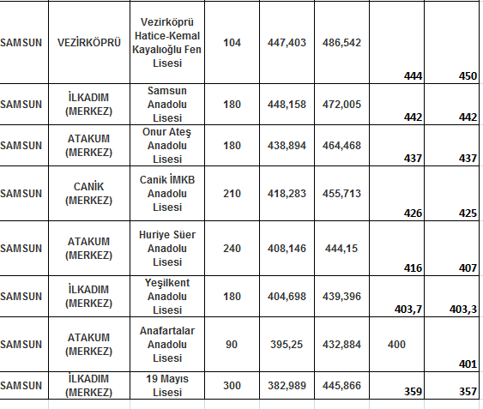

Slide 30
ALS ( ASKERİ LİSELERE GİRİŞ SINAVI)
VE
POLİS KOLEJİ SINAVLARI
*Türk Silahlı Kuvvetleri Askeri Liseler ile Bando Astsubay Hazırlama Okulunda Öğrenim Görecek Öğrencileri Seçme Sınavı (2016 ALS) Nisan 2016 Tarihinde ÖSYM Tarfından Uygulanacak.Sınava başvurular Şubat - Mart 2016 tarihleri arasında yapılacaktır.
Askeri liselerde eğitim süresi kaç yıl?
Askeri Liseler ile Bando Astsubay Hazırlama Okullarında (Askeri liselerde) 4 yıl eğitim verilmektedir.
Askeri lise sınavı (ALS 2016) kapsamı sınav süresi ile ilgili bilgiler
Askeri lise sınavlarında (ALS) adaylara, ortaokul düzeyinde, sayısal, sözel ve mantıksal akıl yürütme (muhakeme) becerilerinin ölçülmesi amacıyla; Türkçe, Sosyal Bilimler, Matematik ve Fen Bilimleri testleri uygulanacak. Kılavuza göre, testler, tek kitapçık hâlinde adaylara verilecek ve adaylar cevaplarını cevap kâğıdına işaretleyecekler. Sınavın cevaplama süresi 120 dakika (2 saat) olarak belirlendi

Slide 31
ALS ( ASKERİ LİSELERE GİRİŞ SINAVI)
VE
POLİS KOLEJİ SINAVLARI
Polis Kolejine girmek isteyen adaylar öncelikle 15–26 Mart 2015 tarihleri arasındahttp://www.meb.gov.tr, http://oges.meb.gov.tr ile https://e-okul.meb.gov.tr adreslerinde açılacak olan başvuru ekranından öğrenim gördüğü okul müdürlükleri tarafından başvuruda bulunacaktır.
Polis Koleji için başvuruda bulunacak öğrenciler SBS’ ye girmek zorunda olduğu için ayrı bir ücret yatırmayacaktır ve ayrı bir sınav giriş belgesi verilmeyecektir.
Polis Kolejine Giriş Sınavına katılacak adayların tespiti OYP (Orta öğretime yerleştirme puanı) göre yapılacaktır. Ortaöğretim yerleştirme puanına göre Polis Kolejine Giriş Sınavına katılamaya hak kazanacak adayların değerlendirilmesi sonucunda erkek ve kız adayların sıralaması ayrı ayrı hesaplanır.
Adaylara ayrıca sınav sonuç belgesi gönderilmeyecektir.

Slide 32
SINAVLAR
Polis Kolejlerine öğrenci alımı iki ayrı aşamada yapılmaktadır;
I.Aşama:
MEB tarafından yapılan Seviye Belirleme Sınavları sonunda hesaplanan Ortaöğretim Yerleştirme Puanına (OYP) göre Polis Kolejine Giriş Sınavına katılacak adayların belirlenmesi;
II. Aşama:
Polis Kolejine Giriş Sınavıdır. Ortaöğretim Yerleştirme Puanına (OYP) göre belirlenen adayların katılacağı ve Ankara Polis Koleji Müdürlüğünce yapılacak olan sınavdır.
Ortaöğretim yerleştirme puanına göre en yüksek puandan en düşük puana doğru o yıl Koleje alınacak öğrenci sayısının on katı kadar aday başarılı sayılır. Ancak Polis Kolejine Giriş Sınavına katılacak adayların belirlenmesi öncesinde Koleje başvuru sayısı dikkate alınarak bu sayı Kolej Müdürünün teklifi ve Genel Müdürün onayı ile yirmi katına kadar arttırılabilir.
Ortaöğretim Yerleştirme Puanına (OYP) göre Polis Kolejine Giriş sınavına katılmaya hak kazanan adaylar internet adreslerinden ilanen duyurulduktan sonra başarılı olan adaylar ilan edilen tarihlerde İl Emniyet Müdürlüğü Eğitim Şubelerine başvuracaklardır.
Polis Kolejine Giriş sınavına katılmaya hak kazanan adaylar, Ağustos ayında Polis Koleji Müdürlüğü’nde yapılacak olan Polis Kolejine Giriş Sınavına katılacaklardır. Polis Kolejine Giriş Sınavı Mülakat, Beden Eğitimi Sınavı ve Yazılı Sınav (test) aşamalarından oluşmaktadır.
Polis Kolejine Giriş Sınavı Tarihleri:
*Mülakat sınavı: 02–03-04 Ağustos 2015
*Beden Eğitimi Sınavı: 05 Ağustos 2015
*Yazılı(test)Sınav: 06 Ağustos 2015
Polis Koleji Giriş Sınavlarına katılan ve yazılı (test) sınav sonucunda başarılı olan adaylar ağustos ayında asıl ve yedek durumlarına göre ilanen duyurulan adaylar Ankara Polis Koleji’nde intibak eğitimine alınacaktır. Sınav sonunda başarılı olan adayların sınav sonucunun ilan edilmesini müteakip intibak eğitimine alınacak olması nedeniyle, adayların sınav için gelirken sınavdan sonra en çok 20 gün süreyle Ankara’da kalacak şekilde hazırlıklı gelmeleri gerekmektedir.

Slide 33
SINAVA HAZIRLANAN AİLELERE ! ÖNERİLER
OMÜ VAKFI ÖZEL ORTAOKULU
REHBER ÖĞRETMEN
NİHAL ÇİNKA AKMAN

Slide 34
SINAVA HAZIRLANAN ANNE-BABALAR
Bilindiği gibi günümüzde, çocuklar eğitime ayak bastıkları ilk günden itibaren zorunlu bir yarış içine itilmekte, daha yaşama fırsatı bulamadan sınav üstüne sınavla tanışmakta, sürekli bilgi depolayıp bunu öğretmenlerine, akrabalarına ve (en önemlisi) ailelerine göstermek, kanıtlamak zorunda kalmaktadırlar.
Ailelerin, çocuklarını hep başarılı olarak görmek istemesi, çocuklarını sürekli bu yönde güdülemeleri, aileleri de bu rekabet içine itmekte; deyim yerindeyse, sınavlara sadece çocuklar değil, aileler de hazırlanmaktadır.

Slide 35
Çocuğumuza destek mi oluyoruz? Yoksa!...
Ailenin, gencin arkasında olması gencin güven duygusu için elbette yararlı. Bu konudaki aile beklentisi gencin beklentisinin önüne geçer; arkasında olma ve destekleme, ittirmeye dönüşürse genç dengesini kaybeder, hatta düşebilir.

Slide 36

Neler Yapılmalı?

Slide 37
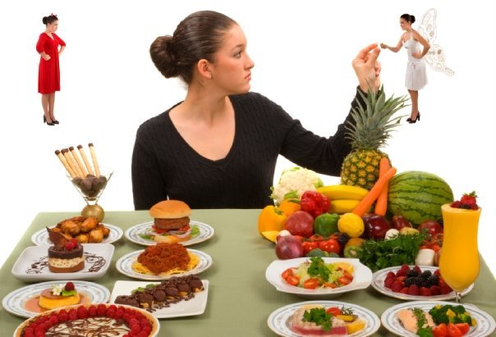
SAĞLIKLI BESLENMEK ÖNEMLİ
Çocukların kahvaltı alışkanlığı mutlaka olmalıdır.
Çocuklarınızın bedensel ve zihinsel gelişiminin sağlıklı ilerleyebilmesinde beslenme alışkanlıkları son derece önemlidir.

Slide 38

ÇOCUĞUNUZA UYGUN ÇALIŞMA ORTAMI ÖNEMLİ
Eğer ayrı bir çalışma odası düzenlemeniz mümkün değilse uygun odalardan birinde çalışma köşesi de düzenleyebilirsiniz.
Belirli bir çalışma alanı ile çalışma davranışı arasında şartlı refleks türünden ilişki kurabilmek büyük önem taşır. Böylece çalışma masasına oturmak, çalışmaya başlamak için "uyarıcı" rolü oynar ve çalışmayı başlatır.
Çalışmaya başlamadan önce çalışma sırasında gerekli olacak bütün malzemenin el altında bulunması, dikkatte kopmalara yol açacak kesintileri önlemek açısından yararlıdır.

Slide 39

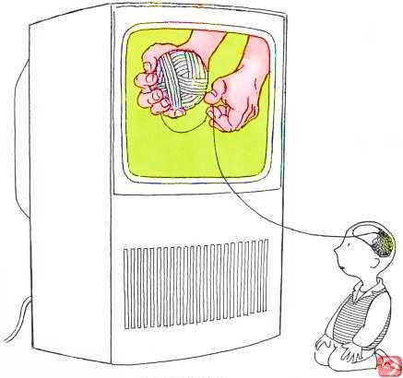
TELEVİZYON VE BİLGİSAYAR KONUSUNDA
SEÇİCİ VE SINIRLAYICI OLMAK ÖNEMLİ
Çok fazla televizyon ve bilgisayara maruz kalan çocuklarda davranış problemleri oluşmaktadır.

Slide 40

Sınavlara hazırlanan bir öğrencinin yaşadığı kaygının iki sebebi vardır.
Birinci sebep bütünüyle gerçek ve akılcı bir temele dayanır.
Sonuçları hayatın akışını etkileyecek büyük bir yarışta yer alacak olmaktan kaygı duymak, doğal ve yerinde bir durumdur.

Slide 41
Ancak ikinci sebep, birincisi gibi gerçek ve akılcı bir temele dayanmaz.
Bu gibi düşünceler sınavlara hazırlanan öğrencinin kaygısını yükseltir.
Anneme, babama ne diyeceğim?
Tanıdıklarıma karşı mahçup olacağım?
Akrabalarımın önüne nasıl çıkacağım?
Arkadaşlarımın yüzüne nasıl bakacağım?

Slide 42
PLAN
UYGULAMA
KONTROL
HEDEF

Slide 43

Çocuklar kendilerine genel olarak nasıl davranılırsa kendilerini öyle algılama eğilimindedirler.
Çocuğun olumsuz yanları kadar olumlu yanlarını görmek, onun kendisine böyle bakmasını kolaylaştırır.
Olumlu düşüncenin başarıyı, olumsuz düşüncenin de başarısızlığı arttırdığı unutulmadan pozitif düşünmenin yararları aile tarafından çocuğa hissettirilmelidir.

Slide 44

Örnek teşvik sözleri şunlar olabilir:
Etkili anne-babalar çocuklarının güçlü yönlerini fark edip bu durumu çocuklarına hissettirirler.
  "Bu işi yapabileceğini biliyorum."
  "Çaba gösterdikçe başarılı olduğunu görüyorum."
  "Bu yaptıklarını takdir ediyorum."
  "Kararına güveniyorum."
  "Bu konuyu ayrıntılı düşündüğün belli oluyor."
  "Eminim ki bu biçimde çalışmayı sürdürürsen başarılı olacaksın."
Önemli olan çabanın fark edilmesidir...
Bu teşvik sözlerinde ne akıl verme ne de ödül var.
Sadece çocuğun yaptığı işe güven duyması ve takdir edilme var.

Slide 45

Çocuklara karar verme yetkisi vermelidir.
Çocuklarının her sorununu çözmeyi kendi sorumluluğu sanan anne ve babalar aslında çocuklarının sorun çözme gücünü engellemektedirler.
Sonra da çocuklarının hiçbir sorununu çözemediğinden yakınmakta ve kendi yanlışlarını görememektedirler.
Aileler çocukları için yaptıklarını bir yükümlülük hâline sokmak yerine, geleceğin onların sorumluluğu olduğunu söyleyerek uyarı görevlerini yerine getirdiklerinde onlara daha iyi destek olmaktadırlar.

Slide 46

ANNE-BABALAR
Hepimizin çocukları çok kıymetlidir.
Onları elbette çok severiz. Ama nedense bunu çocuğumuza gösterme konusunda pintilik yaparız.
Aklımızca onun şımarmasından, fazla yüz bulup disiplinsiz davranışlar içine girmesinden korkarız.
Çocuğunuza; çocuğunuz olduğu için sevginizi, onun bir insan olmasından dolayı saygınızı, sonuç olarak ona çok değer verdiğinizi göstermekten çekinmeyin.

Slide 47

Yaptığınız özverileri çocuklarınızın başına kakmayın...
Onlarla ilgilenin, veli toplantılarına mutlaka katılın, toplantıların dışında da durumlarını öğrenmek için okullarına gidin. Öğretmenleri ile tanışın. Devam durumunu sürekli izleyin.
Bu davranışlar öğrencinize güven verecektir. Öğrenci böylece kendisi ile ilgilenildiğini ve değer verildiğini düşünür.
Çocuğunuzun başarısı için yaptığınız her türlü maddi ve manevi fedakarlıktan sonra bunun karşılığını beklemek en doğal hakkınızdır.
Sonuç dilediğiniz gibi olsa da olmasa da çocuğunuzun elinden geleni yaptığına inanın.

Slide 48
SINAV BAŞARISINI ARTIRMAK İÇİN AİLELERE DÜŞEN GÖREVLER
Aileler, çocuklarının zekâlarını sınavla ölçme yanlışlığına düşmemelidir. "Sen akıllıysan bu sınavı kazanırsın. Kazanamazsan aklından şüphe ederiz." gibi yaklaşımlardan uzak durmalıdır.

Slide 49
SINAV BAŞARISINI ARTIRMAK İÇİN AİLELERE DÜŞEN GÖREVLER
Çocuğunuzun geleceği konusundaki endişeleriniz çocuğunuza yansır.
Onun kaygısını artırarak çalışmasını sağlayamazsınız.
Beden dili ve ses tonu ile verdiğiniz mesajlara dikkat edin.
Çocuğunuzun sınırlarını zorlamayın ve onu iyi tanıyın “Bi çalışsa başaracak ama…”
Karar vermesini ve sorumluluğunu almasını sağlayın.
Gereğinden fazla fedakârlıktan kaçının ve bunları başına kalkmayın.

Slide 50
SINAV BAŞARISINI ARTIRMAK İÇİN AİLELERE DÜŞEN GÖREVLER
Kendi hayatınızı unutmayın.
Çocuğunuzu hiçbir zaman başka çocuklarla kıyaslamayın.
Çocuğunuzu takdir edin.
Birbirinize bağlılığın amaç, sınavların araç olduğunu unutmayın.
Kendini doğrulayan kehanete inanın.
Aile bireyleri olarak eğitime ortak OLUMLU bir bakış açısı geliştirin.

Slide 51
SINAV BAŞARISINI ARTIRMAK İÇİN AİLELERE DÜŞEN GÖREVLER
Çocuklarınıza yapamadıklarına değil yaptıklarına bakmayı öğretin.
Çocuğunuzu araç olarak görmeyin.
Diploması olan güvensiz, pısırık, şevksiz biri olmasındansa güçlü, girişken ve sorumluluk sahibi biri olmasının daha önemli olduğunu unutmayın.
Kurnaz, açıkgöz biri olmasındansa başkalarının haklarına saygılı, üretken, kazanan biri olmasını önemseyin.

Slide 52
ÇOCUK NEYİ ÖĞRENİR?
EĞER BİR ÇOCUK KINANARAK YAŞARSA SUÇLAMAYI ÖĞRENİR.
EĞER BİR ÇOCUK DÜŞMANCA DAVRANIŞLAR İÇİNDE YAŞARSA KAVGA ETMEYİ ve
SALDIRGANLIĞI ÖĞRENİR.
EĞER BİR ÇOCUK ALAY EDİLEREK YAŞARSA SIKILGANLIĞI ÖĞRENİR.
EĞER BİR ÇOCUK UTANÇ İÇİNDE YAŞARSA SUÇLULUK DUYMAYI ÖĞRENİR.
EĞER BİR ÇOCUK HOŞGÖRÜYLE YAŞARSA SABIRLI OLMAYI ÖĞRENİR.
EĞER BİR ÇOCUK TEŞVİK EDİLEREK YAŞARSA ÖZ GÜVENİ ÖĞRENİR.
EĞER BİR ÇOCUK DEĞER VERİLEREK YAŞARSA SAYGI DUYMAYI ÖĞRENİR.
EĞER BİR ÇOCUK EŞİTLİK ORTAMINDA YAŞARSA ADALETİ ÖĞRENİR.
EĞER BİR ÇOCUK GÜVEN DUYGUSU İÇİNDE YAŞARSA İNANMAYI ÖĞRENİR.
EĞER BİR ÇOCUK BEĞENİLEREK YAŞARSA KENDİSİNDEN HOŞLANMAYI
ÖĞRENİR.
EĞER BİR ÇOCUK SEVGİ İÇİNDE BÜYÜRSE GÜVENMEYİ ÖĞRENİR.
ÇOCUK AİLENİN, AİLE DE TOPLUMUN ÜRÜNÜDÜR;ÇOCUK YAŞADIĞINI ÖĞRENİR.

Slide 53

AİLE BİR TAKIMDIR.
BAŞARIYI KAZANMADA HER ZAMAN TAKIM RUHU ESASTIR.

Slide 54
OMÜ VAKFI ÖZEL ORTAOKULU KOÇLUK SİSTEMİ
KOÇLUK NEDİR?
KOÇ ÖĞRETMEN ÖĞRENCİ İLETİŞİMİ
KOÇ ÖĞRETMEN VELİ İLETİŞİMİ

Slide 55
Okulumuzda öğrencilerimizin hedef belirlemelerine yardımcı olmak, akademik başarılarını arttırıp sosyal yönlerini geliştirmeleri, kendileri ve çevrelerine dair farkındalıklarını arttırmalarına yönelik destek sağlamak amacıyla koçluk sistemi uygulanmaktadır.

Slide 56
Koçluk nedir?
Bireylere kendilerine ve yaşama dair farkındalık kazanmaları sürecine alternatif destektir.

Slide 57
Koç Öğretmenin Görevleri Nelerdir?
Veliyi okula davet eder kendini tanıtır. Öğrenci ve aileyi yakından tanımak için gerek veliden gerek rehber öğretmenden bilgi alır.
Öğrenci ve veliye dair bilgileri gizli tutar.
Öğrenciyle haftalık görüşme zamanı planlar .
Etütlere katılım , danışmaya yönlendirme, devam devamsızlık …vb. konularda destek olarak veliyi bilgilendirir.
Öğrencilerin, sistemi tanımaları ,üst eğitim programları ile ilgili bilgi edinmesi ve meslek eğilimlerine dair farkındalık kazanmalarına destek olur.
Öğrencinin herhangi konuda özel bir yeteneği varsa okul içi ve okul dışı faaliyetlere katılımına destek olur ve yönlendirir.
öğrenciye okul kuralları hakkında bilgi verir. Takibini yapar.
Öğrencinin verimli ders çalışması konusunda rehberlik birimi tarafından bireysel olarak düzenlenmiş ders çalışma planının takibini yapar.
Rehber öğretmen başkanlığında her ay düzenli olarak paylaşım toplantıları düzenlenerek öğrencilerin ayrıntılı bir biçimde değerlendirilmesini yapar.
Tüm bu çalışmaları rehberlik servisi koordinatörlüğünde yürütür.

Slide 58
KOÇ ÖĞRETMEN İLE ÖĞRENCİ İLETİŞİMİ
ÖĞRENCİNİN KENDİNİ TANIMASI ,İLGİ VE YETENEKLERİ İLE İLGİLİ FARKINDALIKLAR GELİŞTİREBİLMESİNE DESTEK OLUR.
ÖĞRENCİNİN HEDEF BELİRLEMESİNE DESTEK OLUR.
ÖĞRENCİNİN HEDEFİ YOLUNDA MOTİVASYON DESTEĞİ SAĞLAR.
ÖĞRENCİ İLE ON BEŞ GÜNDE BİR GÖRÜŞME YAPAR VE VELİYE DÖNÜT SAĞLAR.
KOÇ ÖĞRETMEN SORUN ÇÖZMEZ, SORUNU ÇÖZMEK KONUSUNDA BİREYİN KENDİ SORUMLULUĞUNU ALMASINI SAĞLAR.

Slide 59
YAZ OKULU KAMP PROGRAMI

Slide 60
TOPLANTIMIZA GÖSTERMİŞ OLDUĞUNUZ İLGİ İÇİN TEŞEKKÜRLER…

